Slide 1

  DEPARTAMENTO DE ELECTRICA Y ELECTRÓNICA
  DISEÑO E IMPLEMENTACION DE UN CONTROL FUZZY PARA UN BALASTRO ELECTRONICO DE UNA LÁMPARA HID-MH
Autores:
  Giovanny Regalado
  Néstor Villacis
Directores:
  Ing. Paúl Ayala (Director).
  Ing. Víctor Proaño(Co-director).

Slide 2
Introducción
Implementación Del Balastro Electrónico
Diseño e Implementación de control Fuzzy
Análisis de Resultados
Conclusiones y Recomendaciones
Marco Teórico

Slide 3
Introducción

Slide 4
Planteamiento del Problema
Las lámparas HID MH son eficientes tienen una larga vida útil proveen una luz de buena calidad y son de tamaño reducido a pesar de eso, este tipo de lámparas se han venido manejando con balastros electromagnéticos que presentan algunas desventajas; gran peso y tamaño, baja eficiencia, parpadeo en la luz.
Sin embargo el desarrollo de balastros electrónicos para las lámparas de alta descarga se han visto limitados por el fenómeno de resonancia acústica. Las mismas se deben por varias razones; como geometría del tubo de descarga, presión del gas de llenado, dispersión de la manufactura, potencia de la lámpara, temperatura de operación, frecuencia de operación y modos propios de resonancia acústica de la Cavidad.
Dichas modulaciones provocan la aparición de ondas de presión estacionarias dentro del gas de relleno esto da lugar a un crecimiento exagerado en la longitud del arco provocando un sobre voltaje en el balastro y una posible extinción del mismo, que visualmente se manifiestan como un parpadeo en la luz generada por la lámpara.
Notes:
f

Slide 5
Alcance del Proyecto
Debido al comportamiento no lineal y a su dificultad de definir un comportamiento dinámico del conjunto balastro lámpara, se pretende diseñar e implementar un controlador Fuzzy, esto bajo la premisa de proveer una corriente constante, siendo la variable a manipular la corriente de la lámpara, con lo cual se busca obtener un control indirecto sobre el voltaje de la misma. Al mantener la corriente de la lámpara constante se pretende eliminar la resonancia acústica, así como el mejoramiento de las especificaciones de la lámpara como son: el tiempo de vida, intensidad luminosa, eliminación del parpadeo o flicker y reducción de su peso y tamaño
Notes:
f

Slide 6
Objetivos del Proyecto
General
Diseñar e implementar un controlador Fuzzy para una lámpara HID-MH de 250W.
Específicos
Implementar el balastro electrónico para controlar la potencia eléctrica de la lámpara.
Establecer las reglas para la lógica Fuzzy, para facilitar el posterior análisis del sistema.
Determinar las funciones de pertenencia, tanto para las entradas como para la salida.
Controlar el comportamiento dinámico de la lámpara a través del diseño e implementación de un controlador Fuzzy, con el fin de evitar la resonancia acústica.
Comparar los resultados obtenidos experimentalmente por medio de simulaciones con los del modelo obtenido.

Slide 7
Marco Teórico

Slide 8
Lámparas
Balastro
Lógica Fuzzy
Convertidores

Slide 9
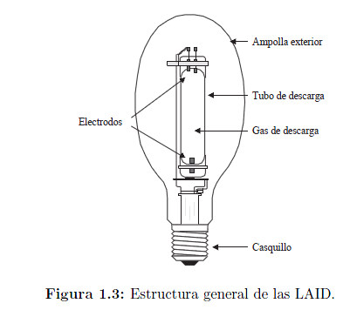
LÁMPARAS DE ALTA INTENSIDAD DE DESCARGA (HID)
Producen luz aplicando una descarga eléctrica dentro de un gas, por lo que basan su funcionamiento en la electroluminiscencia.

Slide 10
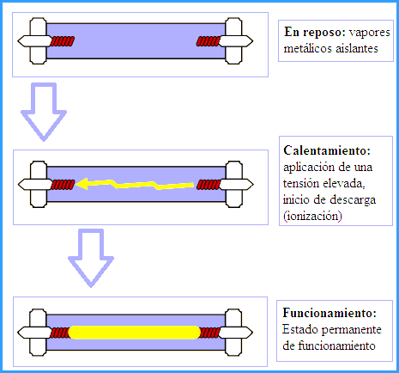
ENCENDIDO
Se inicia el proceso de descarga aplicándose una tensión elevada a los electrodos de la lámpara con el fin de emitir electrones, los cuales se aceleran por efecto del campo eléctrico aplicado, produciendo colisiones con los átomos y las moléculas del gas.
CALENTAMIENTO
REGIMEN PERMANENTE
En las colisiones entre electrones y átomos se transfiere energía incrementando así la temperatura del gas formándose una ionización de los átomos y generando así radiación electromagnética y luz visible.
Debido a este fenómeno la lámpara debe tener un circuito que limite la corriente que pasa a través de ella.
Se produce un cambio en las formas de onda de corriente y voltaje; el voltaje y la impedancia de la lámpara disminuyen y la corriente a través de la lámpara se incrementa.
Durante esta fase, que puede durar algunos segundos, se observa un incremento considerable en la emisión de luz.
La lámpara comienza a aumentar la emisión de luz y se presenta el fenómeno llamado impedancia negativa, esto se presenta porque al incrementar la corriente a través de la lámpara también aumentará la temperatura en el arco de descarga, lo que hace que el arco sea más conductivo.
El voltaje de la lámpara es elevado , la corriente es baja y se emite una pequeña cantidad de luz

Slide 11
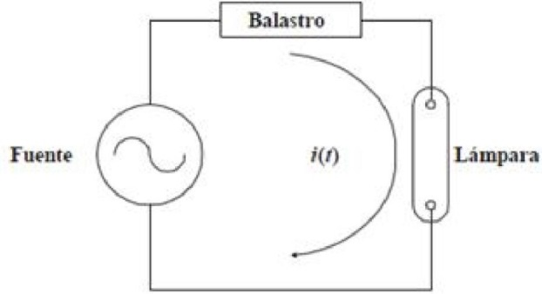
Balastro
Es el circuito que tiene por objetivo controlar la corriente a través de la lámpara, y proporcionar la estabilización de la misma
Proporcionar las condiciones apropiadas para el calentamiento, la ignición y la estabilización de la lámpara durante su vida útil.
Mantener la potencia de lámpara
Incorporar protecciones
Mantener la distorsión de la corriente de alimentación dentro de los límites especificados
Cumplir con los requerimientos establecidos por las diferentes normas con respecto a los niveles de factor de potencia y distorsión armónica

Slide 12
CLASIFICACION DE LOS BALASTROS
Balastro Electromagnético
Formado por un núcleo de láminas de acero rodeadas por dos bobinas de cobre o aluminio y un capacitor. Con estos componente se arranca y regula la corriente en la lámpara HID.
Económicos, simples, confiables
Balastro Electrónico
Enciende y regula las lámparas HID en altas frecuencias mayores a 10KHz usando componentes electrónicos en lugar de un transformador.
Ventajas
Ventajas
Desventajas
Gran Tamaño y peso, baja eficiencia, sensibles a variaciones en el voltaje de alimentación
Elimina el parpadeo de la lámpara en el encendido, eliminación del ruido audible, habilidad para dimerizar la lámpara,tamaño y peso reducidos.

Slide 13
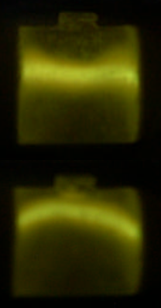
EL FENÓMENO DE LA RESONANCIA ACÚSTICA
Se presenta cuando existen modulaciones en la potencia de la lámpara con una determinada frecuencia a la cual se le conoce como frecuencia característica.
Esto da lugar a un sobre voltaje en la lámpara así como también a un movimiento del plasma el cual puede ser violento. Esto produce fuertes fluctuaciones en la luz.
También puede producir que el plasma toque la pared del tubo de descarga, provocando la extinción del arco, e incluso, la ruptura de la lámpara
Notes:
Las lámparas HID – MH son eficientes tienen una larga vida útil proveen una luz de buena calidad y son de tamaño reducido sin embargo tienen la desventajas de ser susceptibles al fenómeno de las resonancias acústicas.

Slide 14
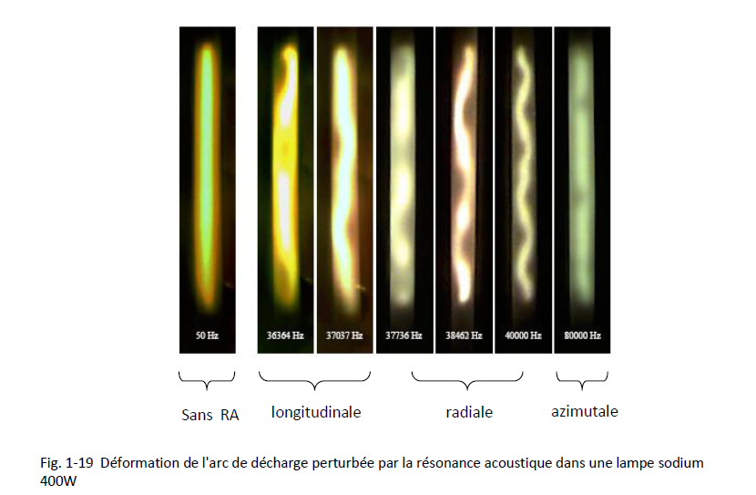
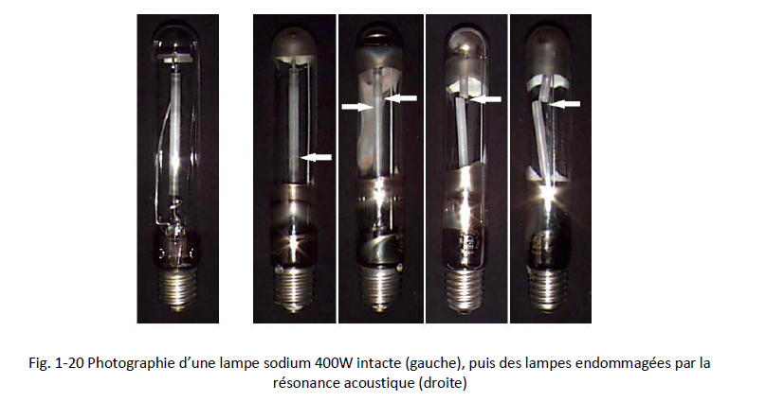

Slide 15
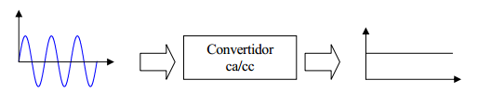

Convertidores
Conversor CA/CD
Inversor CD/CA
Los convertidores ca/cd, denominados también rectificadores, son aquellos equipos o sistemas electrónicos dedicados a convertir una tensión alterna sinusoidal de frecuencia y amplitud constante en una tensión continua de salida.
Se entiende por convertidor cc/ca o inversor a que el circuito que es capaz de transformar una corriente continua en alterna
Conversor CD/CD
Un convertidor cd/cd se pueden dividir en tres grupos: los que disminuyen la tensión a su salida (reductor), los que aumentan su tensión a su salida (elevador), y los que son capaces de realizar ambas funciones.

Slide 16
Lógica Fuzzy
Definiciones
La lógica difusa como su nombre indica, es una lógica alternativa a la lógica clásica que pretende introducir un grado de vaguedad en las cosas que califica.
La flexibilidad, la tolerancia con la imprecisión, la capacidad para moldear problemas no-lineales y su fundamento en el lenguaje de sentido común.
El razonamiento y pensamiento humano frecuentemente conlleva información de este tipo, probablemente originada de la inexactitud inherente de los conceptos humanos y del razonamiento basado en experiencias similares pero no idénticas a experiencias anteriores

Slide 17
Conjuntos difusos
Un conjunto es una colección de objetos. Puede ser definido enumerando a sus
miembros, o describiendo las características distintivas que cumplen todos sus
elementos.
Un conjunto difuso permite valores intermedios de pertenencia
Permiten formalizar expresiones lingüísticas que típicamente contienen algún grado de ambigüedad, es decir, proveen un método para expresar matemáticamente conceptos tales como "alto", "frío", "rápido“
Los conjuntos difusos permiten manejar la imprecisión
La traducción de pensamiento humano a operaciones de computadores digitales, en otras palabras, transferir al computador el “sentido común”.

Slide 18
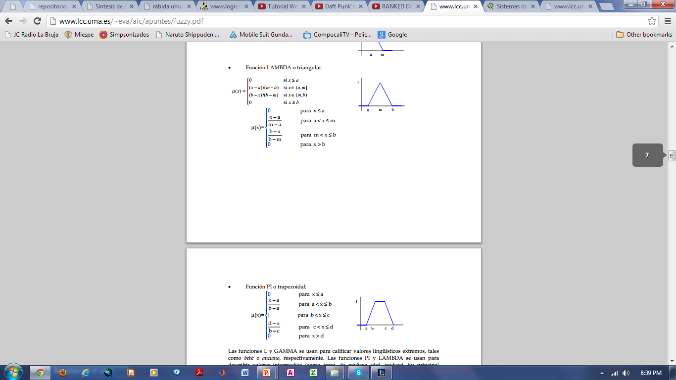
Funciones de pertenencia

Slide 19
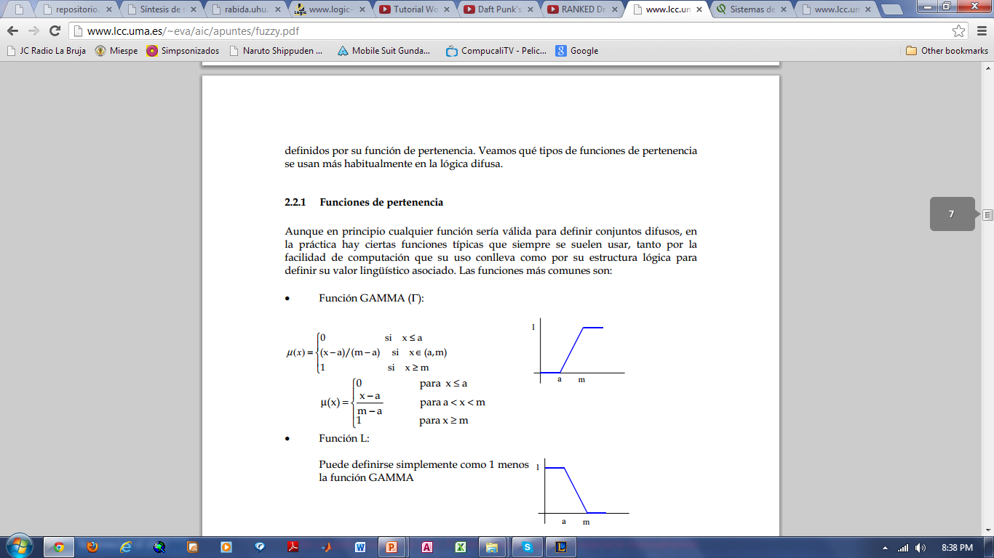
Funciones de Pertenencia
Control Difuso

Slide 20
Control Difuso
Características
El control difuso es lógico. El denominador de lógico significa que el algoritmo de control utiliza expresiones IF-THEN, con las que se pueden mencionar muchas condiciones, combinando expresiones lógicas con IF y AND.
El control difuso es disperso. Esta característica, que diferencia básicamente los sistemas de control difuso de los sistemas de control basados en una sola ecuación, admite la coexistencia de controladores con lógicas distintas y su actuación en paralelo.
El control difuso es lingüístico. Permite el uso de variables lingüísticas imprecisas, en particular en los antecedentes de las reglas.

Slide 21
Sistemas Difusos
Takagi-Sugeno:
Sus entradas y salidas son variables con valores reales.
Mamdani
Interpone un fusificador en la entrada y un defusificador en la salida

Slide 22
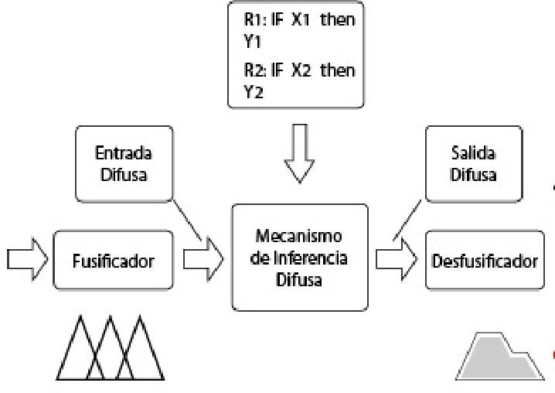
Sistema difuso: Mandami
Fuzzificador :Este elemento transforma las variables de entrada del modelo (y) en variables difusas. Para esta interfaz se deben tener definidos los rangos de variación de las variables de entrada y los conjuntos difusos asociados con sus respectivas funciones de pertenencia
Mecanismo de inferencia difusa : Realiza la tarea de calcular las variables de salida a partir de las variables de entrada, mediante las reglas del controlador y la inferencia difusa, entregando conjuntos difusos de salida
Defusificación. Este elemento provee salidas discretas y determinísticas a partir de los conjuntos difusos C' obtenidos como resultado de la inferencia.

Slide 23
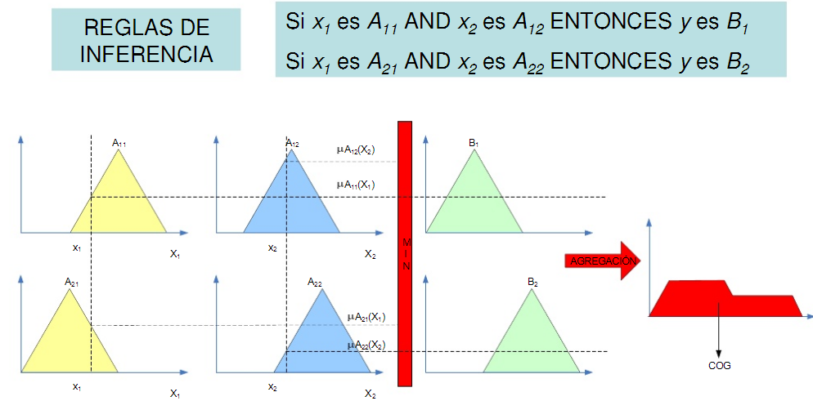
Sistema difuso: Mandami

Slide 24
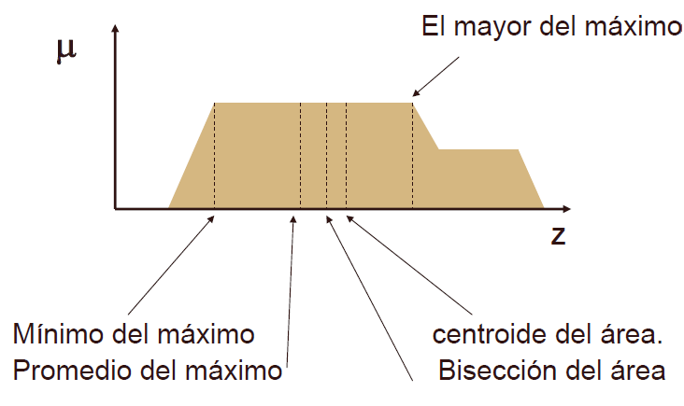
Sistema difuso: Mandami

Slide 25
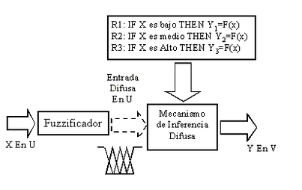
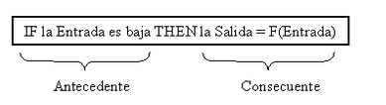
Sistema difuso: Takagi-Sugeno
Fuzzificador :Mamdani
Mecanismo de inferencia difusa : Mamdani
Base de Reglas Difusas: Las reglas de la base de conocimiento de un sistema Sugeno no es una etiqueta lingüística sino que es una función de la entrada que tenga el sistema en un momento dado

Slide 26
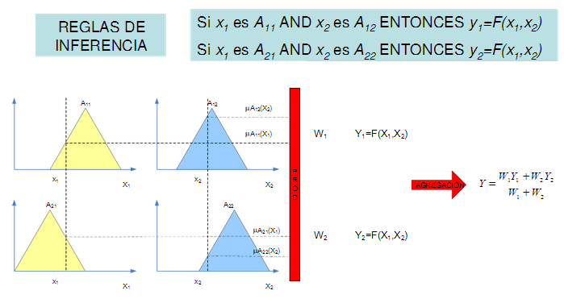
Sistema difuso: Takagi-Sugeno

Slide 27
Implementación Del Balastro Electrónico

Slide 28
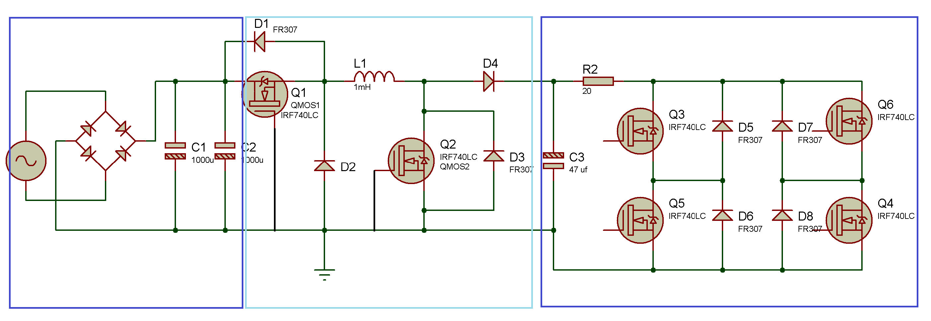
Balastro Electrónico
Conversor CA/CD
Conversor CD/CD
Conversor CD/CA
Rectificador en puente
Completo
Buck-Boost
Inversor en Puente Completo

Slide 29
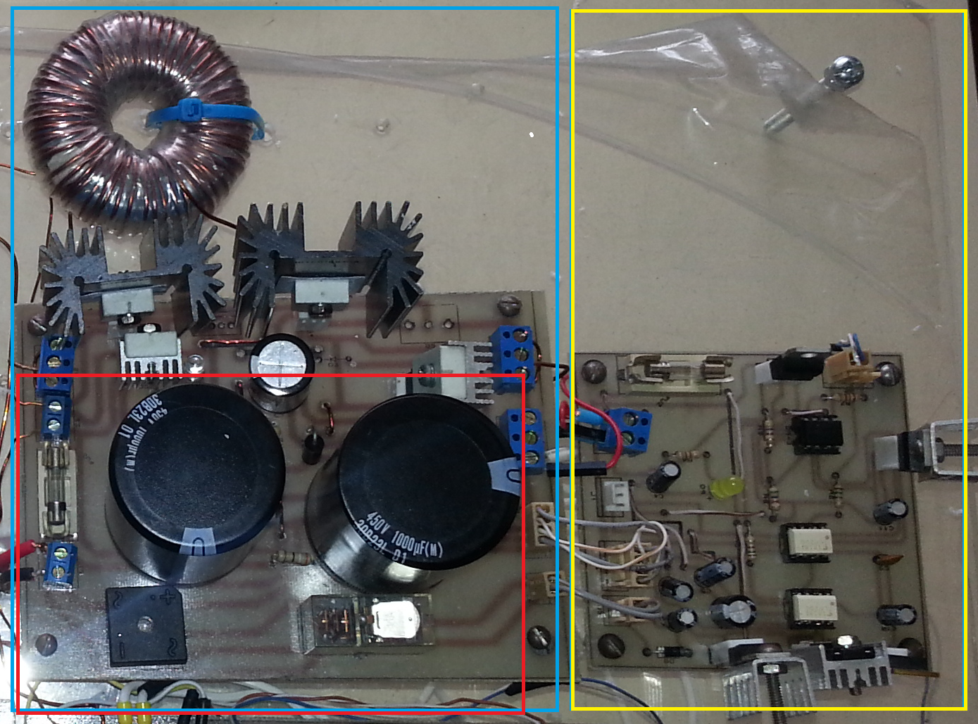
Rectificador de puente completo y Buck-Boost.
Rectificador de puente completo.
Buck Boost.
Etapa de Disparo de Mosfet

Slide 30
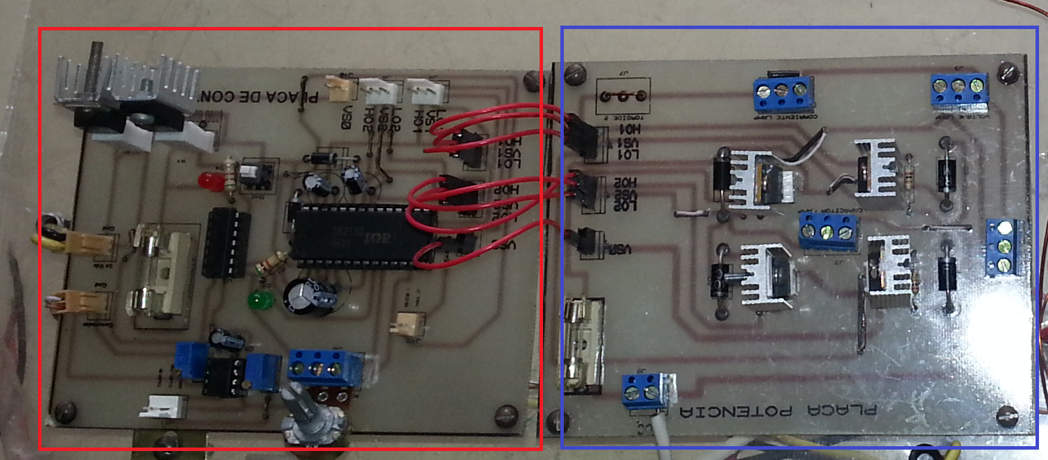
Inversor en puente completo
Inversor en Puente completo.
Etapa de Disparo de Mosfet para el inversor en puente completo

Slide 31
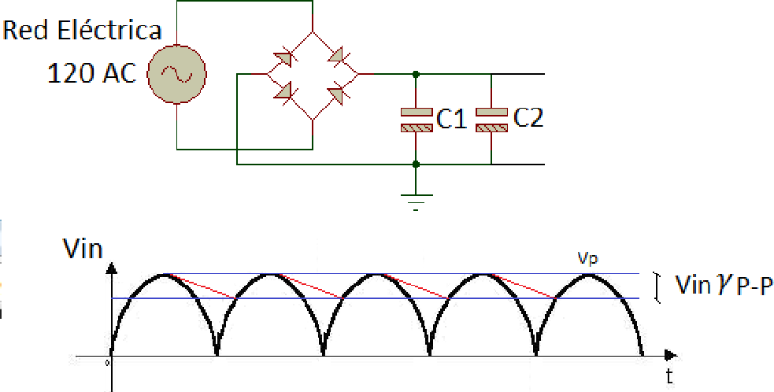
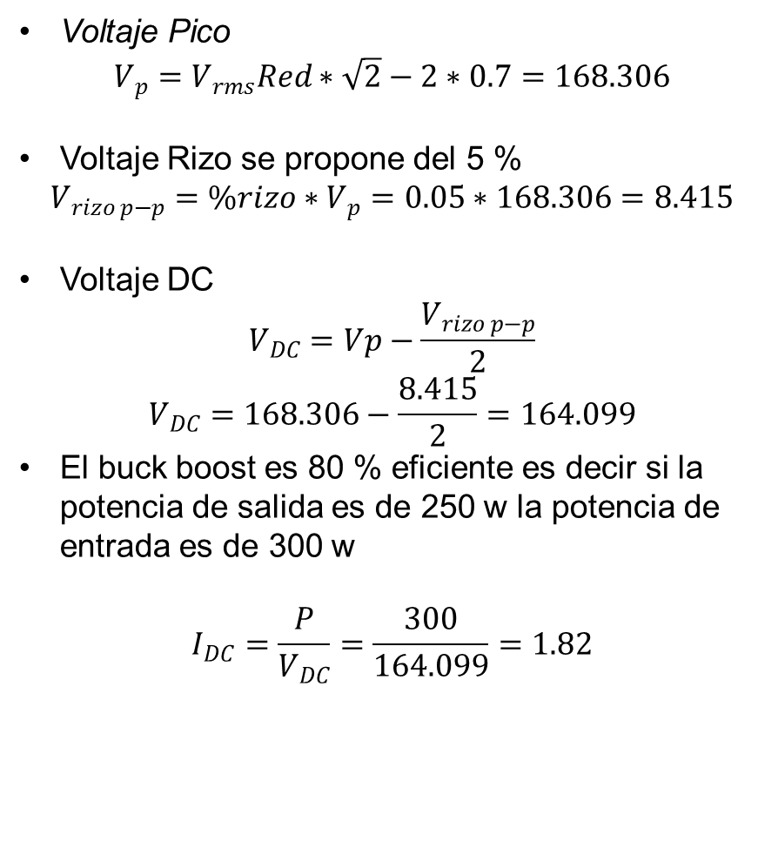
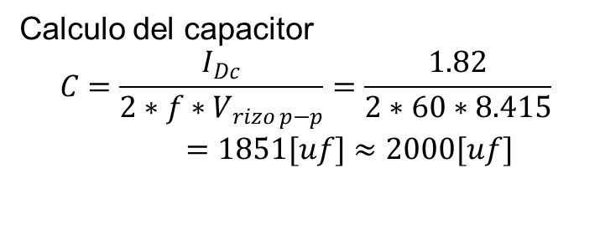
Rectificador en Puente Completo
Voltaje Pico
$$V_{p}=V_{rms}Red∗\sqrt{2}−2∗0.7=168.306$$
Voltaje Rizo se propone del 5 %
$$V_{rizo p−p}=\%rizo∗V_{p}=0.05∗168.306=8.415$$
Voltaje DC
$$V_{DC}=Vp−\frac{V_{rizo p−p}}{2}$$
$$V_{DC}=168.306−\frac{8.415}{2}=164.099$$
El buck boost es 80 % eficiente es decir si la potencia de salida es de 250 w la potencia de entrada es de 300 w
$$I_{DC}=\frac{P}{V_{DC}}=\frac{300}{164.099}=1.82$$
Calculo del capacitor
$$C=\frac{I_{Dc}}{2∗f∗V_{rizo p−p}}=\frac{1.82}{2∗60∗8.415}=1851[uf]≈2000[uf]$$

Slide 32
Convertidor DC/DC Buck Boost
Definición del Buck Boost.
Calculo de la Bobina.
Construcción del Toroide.
Calculo del capacitor

Slide 33
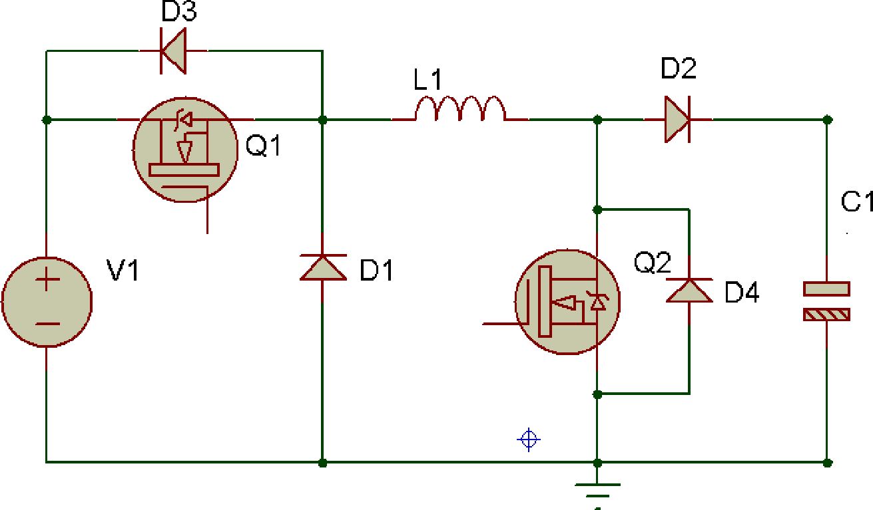
Definición Buck-Boost
Un convertidor Buck Boost es una combinación en cascada con Buck seguido de un Boost, donde solo se utiliza un inductor. El sistema permite entregar a su salida una tensión mayor o menor a la suministrada, la polaridad de salida del convertidor puede ser negativa o positiva según su configuración, para este caso se trabaja con la configuración no invertida.

Slide 34
Calculo de la bobina
VIN
164 [V]
Parámetros de diseño
Iout
1[A].
Vout
250[V]
Frecuencia de Conmutación
32 [Khz].
$$V_{out}=V_{in}\frac{D}{(1−D)}$$
𝑉_𝑜𝑢𝑡=𝑉_𝑖𝑛 𝐷/((1−𝐷))
$$\frac{V_{out}}{V_{in}}=\frac{D}{(1−D)}$$
𝑉_𝑜𝑢𝑡/𝑉_𝑖𝑛 =𝐷/((1−𝐷))
D=0.6
Relación entre voltaje de entrada y salida.
$$\frac{250}{164}=\frac{D}{(1−D)}$$
250/164=𝐷/((1−𝐷))

Slide 35
Calculo de la bobina
$$L_{min≥}\frac{Vout∗{(1−D)}^{2}}{2∗Iout∗f}$$
𝐿_(𝑚𝑖𝑛≥) (𝑉𝑜𝑢𝑡∗〖(1−𝐷)〗^2)/(2∗𝐼𝑜𝑢𝑡∗𝑓)
Encontrando inductancia.
$$L_{min≥625 [mh]}$$
𝐿_(𝑚𝑖𝑛≥625 [𝑚ℎ])
$$L_{min≥}\frac{250∗{(1−0.6)}^{2}}{2∗1∗32000}$$
𝐿_(𝑚𝑖𝑛≥) (250∗〖(1−0.6)〗^2)/(2∗1∗32000)
L= 1[mH]

Slide 36
Núcleos Toroidales
Son elementos de materiales como ferrita y hierro pulverizado que se utilizan en el diseño de bobinas.
La principal característica en este tipo de bobinas es que el flujo generado no se dispersa hacia el exterior ,ya que por su forma se crea un flujo magnético cerrado, dotándolas de un gran rendimiento y precisión.
Coeficiente de inductividad relación de micro henrios o nano henrios por 100 vueltas .
Se debe considerar tres aspectos al seleccionar el núcleo toroidal.
La frecuencia de trabajo.
Material de fabricación (ferrita o hierro pulverizado).

Slide 37
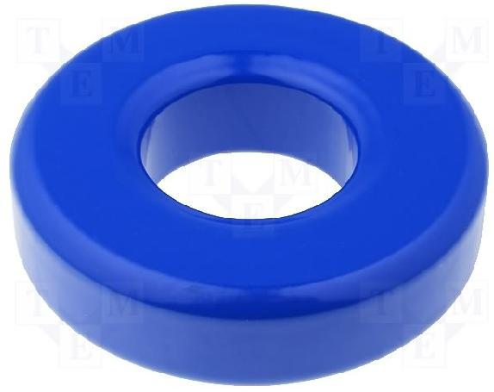
Selección del Núcleo Toroidal
Símbolo | MS-226060
Productor | Arnold
Longitud | 16mm
Diámetro interior | 26mm
Diámetro exterior | 58mm
Material del núcleo | Sendust (85 % hierro ,9% silicio, 6 % aluminio)
Coeficiente de inductividad | 138 nH
Frecuencia máxima | 500 kHz

Slide 38
Numero de Espiras.
$$L=AL∗N^{2}$$
𝐿=𝐴𝐿∗𝑁^2
Ecuación para el espiras.
N numero de espiras.
L inductancia
[1 mH]
Al
Coeficiente de inductividad
138 [nH]
$$N=\sqrt{\frac{L}{AL}}$$
𝑁=√(𝐿/𝐴𝐿)
Calculando numero de espiras.
N= 85 vueltas
$$N=\sqrt{\frac{1000000 [nH]}{138[nH]}}$$
𝑁=√((1000000 [𝑛𝐻])/(138[𝑛𝐻]))

Slide 39
Calculo del Capacitor
% de Rizado
2 %
Parámetros de diseño
Iout
1[A].
Vout
250[V]
Frecuencia de Conmutación
32 [Khz].
D=0.6
$$C≥\frac{I_{out}∗D}{∆V_{out}∗F}$$
𝐶≥(𝐼_𝑜𝑢𝑡∗𝐷)/(∆𝑉_𝑜𝑢𝑡∗𝐹)
$$∆V_{out}=\%Rizo∗V_{pico}$$
∆𝑉_𝑜𝑢𝑡=%𝑅𝑖𝑧𝑜∗𝑉_𝑝𝑖𝑐𝑜
Formulas del capacitor.
$∆V_{out}$=.03*250=5
∆𝑉_𝑜𝑢𝑡=.03*250=5
$$C≥\frac{I_{out}∗D}{∆V_{out}∗F}$$
𝐶≥(𝐼_𝑜𝑢𝑡∗𝐷)/(∆𝑉_𝑜𝑢𝑡∗𝐹)
$$C≥\frac{1∗0.6}{5∗32000}$$
𝐶≥(1∗0.6)/(5∗32000)
Calculando la capacitancia.
C= 47 [uf]
C$≥4[uf]$
C≥4[𝑢𝑓]

Slide 40
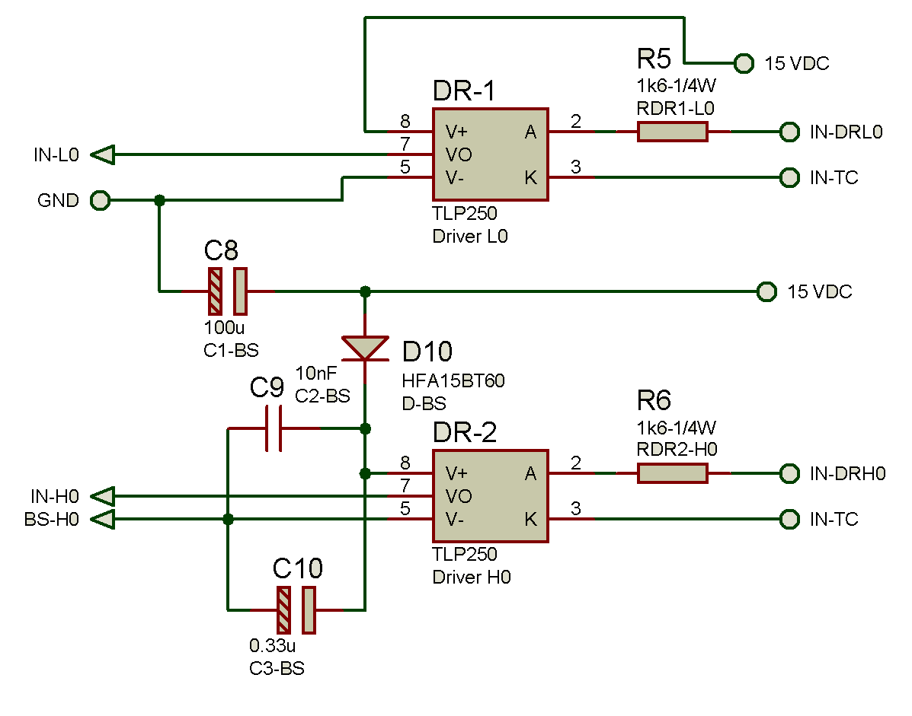
Etapa de disparo de mosfet del buck boost.
El componente más importante de este circuito es el driver TLP250 este es el responsable de la activación de los mosfet.
Esta etapa cuenta con un circuito de alimentación Bootstap el cual esta formado por un diodo (DBS ) y un capacitor bootsrap(CBS).
Esta técnica es necesaria cuando se requiere que el circuito sea flotante respecto a la tierra del circuito , es decir, permite una tierra virtual.
Esto sucede cuando un Mosfet no se encuentra referenciado a tierra.

Slide 41
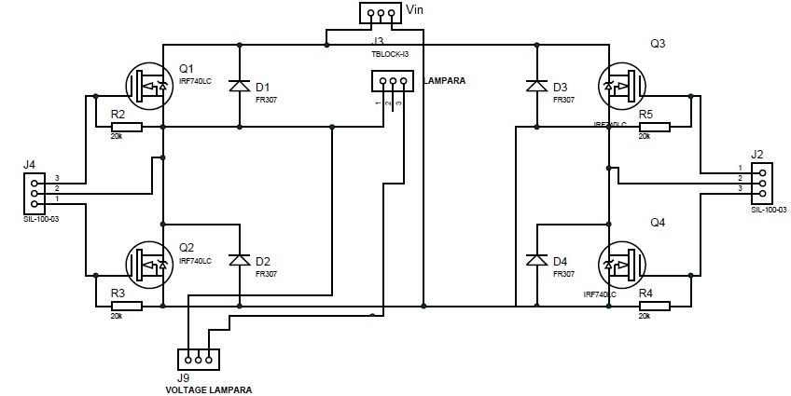
Conversor CD/CA: Inversor En Puente Completo.
Para la etapa de potencia, se emplean 4 Mosfets IRF740 en disposición puente H que se alimentan de un bus de 250 VDC
Se buscó reemplazar la bobina que limitaba la corriente en la lámpara HID por una resistencia fija de potencia de 20 ohmios entre el Buck-Boost y el puente H de tal forma, que en el puente H solo se conectara la lámpara HID-MH
La lámpara debida a sus características esta tiende a variar su impedancia en base a los cambios de frecuencia en donde la mayor impedancia se obtiene en altas frecuencias y la menor impedancia en bajas frecuencias.

Slide 42
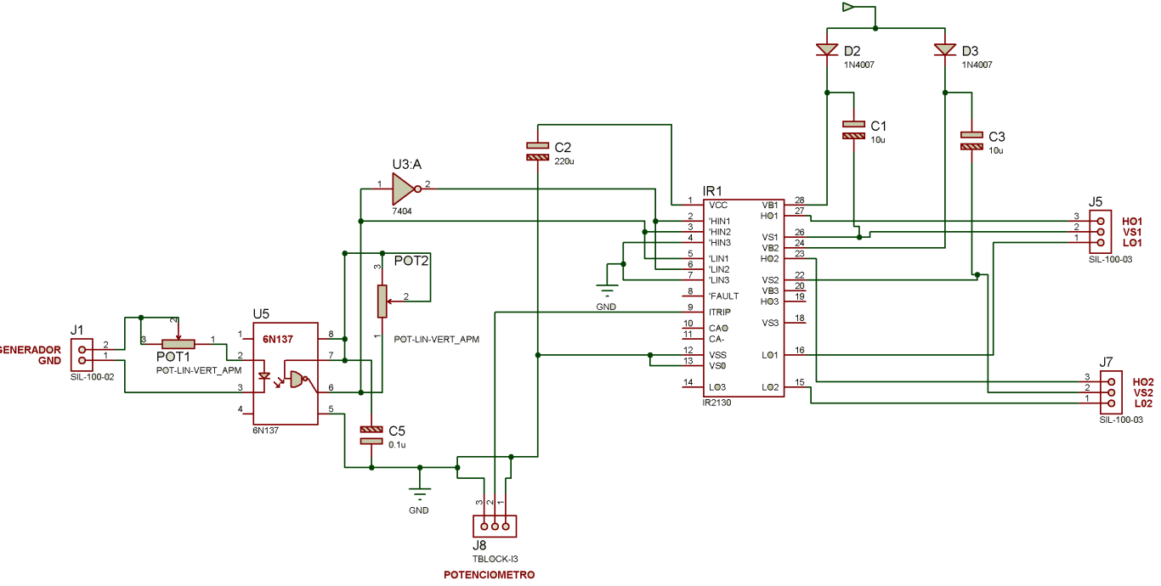
Etapa de disparo de mosfet del Puente H.
El componente más importante es el driver IR2130 es un driver de alta velocidad y alto voltaje usado para mosfet e IGBT, con tres canales independientes de salida tanto en alto como en bajo.
Posee señales de entrada TLL, y usa señal para activación de compuerta en este caso de 15 V.
Esta etapa cuenta con un aislamiento de las señales de entrada para esto cuenta con el integrado 6N137.
El integrado cuenta con tiempo muertos con lel fin de de asegurarse la desactivación de los mosfet.

Slide 43
Diseño e Implementación de control

Slide 44
El control Fuzzy en el balastro electrónico
El control del balastro electrónico tiene como objetivo realizar un calenta­miento rápido y apropiado en la lámpara, mantener la potencia y luminosidad nominal ante perturbaciones de la red de alimentación y extender su vida útil.
Para lograr esto es necesario controlar la corriente en la lámpara, el control en la corriente permite que el arco de descarga no choque contra las paredes de la ampolleta evitando así el efecto de parpadeo y la destrucción de la misma.

Slide 45
Diseño del control
Selección de entrada y salida.
Fusificación .
Desfusificación.
Mecanismo de inferencia.
Simulación del controlador.

Slide 46
Selección de Entrada y salida.
Entrada.
Donde:
e: Error de la corriente en el balastro.
Imed: Corriente medida en el balastro.
SP: Valor de corriente deseado en el balastro.
$e=I_{med}−SP$.
𝑒=𝐼_𝑚𝑒𝑑−𝑆𝑃.

Slide 47
Selección de Entrada y salida.
Salida.
Donde:
D:Ciclo de trabajo
T: Periodo de la onda cuadrada.
D$=\frac{t}{T}$.
D=𝑡/𝑇.
t: tiempo en alto.

Slide 48
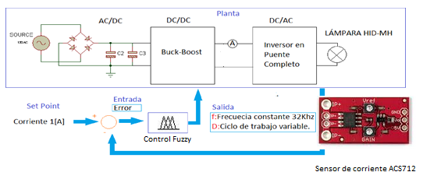
Esquema del control FUZZY

Slide 49
Fusificación
Se definen las variables lingüísticas para la entrada y salida.
Establecer la función de pertenencia para los conjuntos difusos.
Definir la función matemática para cada función de pertenencia
Establecer los bordes para las funciones de pertenencia.

Slide 50
Variables Lingüísticas
GN
Grande Positivo.
GP
Grande
Positivo.
Error
Z
Zero.
PN
Pequeño
Negativo.
PP
Pequeño
Positivo.
GN
Grande Positivo.
Z
Zero.
GP
Grande
Positivo.
Ciclo de Trabajo
PN
Pequeño
Negativo.
PP
Pequeño
Positivo.

Slide 51
Función de Pertenencia
son modelos matemáticos para los términos lingüísticos que permite representar un con­junto difuso de forma gráfica.
Se seleccionó una función de pertenencia tipo triangular.

Slide 52
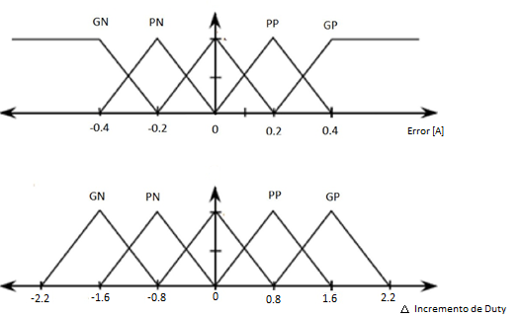
Establecer los bordes de las funciones de Pertenencia.
Tabla

Slide 53
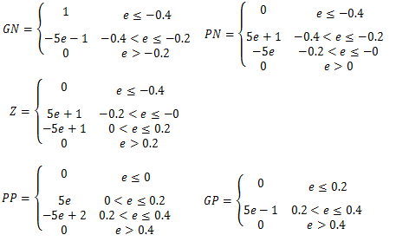
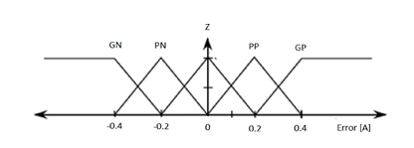
Función matemática para cada función de pertenencia.

Slide 54
Mecanismo de Inferencia.
El mecanismo de inferencia relaciona los conjuntos difusos de entradas y salidas para representar las reglas que definirán el sistema.
Se definen bases de reglas.

Slide 55
Base de Reglas
Si el error es GN entonces duty es GP.
Si el error es PN entonces duty es PP.
Si el error es GP entonces duty es GN.
Si el error es Z entonces duty es Z.
Si el error es PP entonces duty es PN
Error | GN | PN | Z | PP | GP
Duty | GP | PP | Z | PN | GN

Slide 56
Desfusificación
La desfusificación es un proceso de adecuar los valores difusos generados por la inferencia difusa para convertir un conjunto difuso en un numero real.
Para realizar la desfusificación se utiliza el método matemático denominado centro de gravedad.

Slide 57
Centro de gravedad
Consiste en determinar el centro de gravedad de todas las áreas generadas por el mecanismo de inferencia difusa, y con ello, la manipulación en forma cuan­titativa que debe ser llevada a cabo de acuerdo al mecanismo de inferencia difusa .
Donde
Bi: centro de la función de pertenencia del conjunto difuso.
r: numero de reglas.
$\sum_{i=1}^{r}{U_{i}}$Sumatoria de las áreas de los conjuntos difusos.
Donde
Bi: centro de la función de pertenencia del conjunto difuso.
r: numero de reglas.
∑26_(𝑖=1)^𝑟▒𝑈_𝑖 Sumatoria de las áreas de los conjuntos difusos.

Slide 58
Áreas de activación de reglas
$\sum_{i=1}^{r}{U_{i}}$ Sumatoria de las áreas de los conjuntos difusos.
∑2_(𝑖=1)^𝑟▒𝑈_𝑖 Sumatoria de las áreas de los conjuntos difusos.
$$\int{U_{i}}=W\left(h−\frac{h^{2}}{2}\right)$$
∫1▒𝑈_𝑖 =𝑊(ℎ−ℎ^2/2)

Slide 59
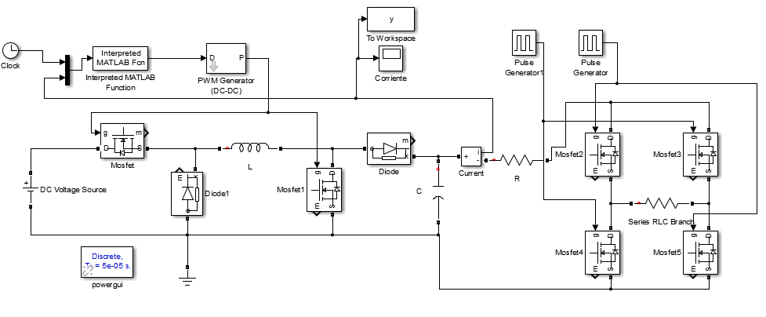
Simulación del control Fuzzy.
Fuente de alimentación 160 [v].
Inductor 1 [mh].
Capacitor 47[uf]
Resistencia que representa la lampara HID-MH 250 [ohm].

Slide 60
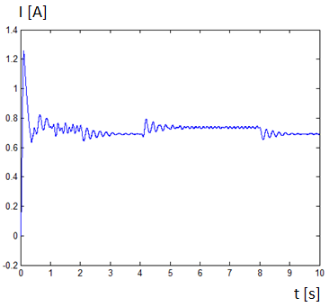
Simulación sin control Fuzzy
Ser realiza la simulación con un ciclo den trabajo constante al 50%.
Como resultado se tienes una especie de respuesta subamortiguada cíclica ante un valor constante de duty generando una corriente fluctuante.

Slide 61
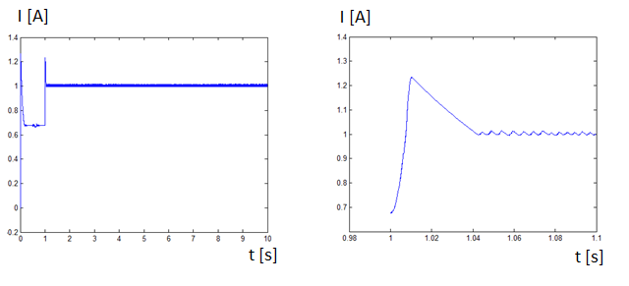
Simulación con control Fuzzy
Ser realiza la simulación teniendo en cuenta que el control se activa después de 1 segundo con una condición inicial del ciclo de trabajo del 50 % y un set point de 1[A].
La corriente se mantiene estable con un tiempo de establecimiento aproximado a los 40 ms y un sobre pico del 23 %.

Slide 62
Análisis de Resultados

Slide 63
Buck Boost
Inversor Puente H
Ondas Del Balastro Implementado

Slide 64
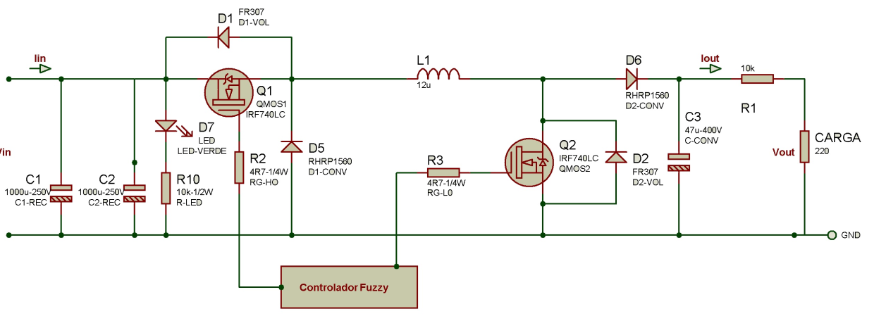

Buck Boost
El convertidor se ha alimentado con distintos voltaje, los valores van desde 20[V] hasta los 60 [V]. En pasos de 10 voltios no son tan elevados debido a que se busca evitar daños en los elementos. Así como los valores de ciclo de trabajo son del 40 %, 50 % y 60 %. Con los cuales se pondrá en función de reductor y elevador el Buck-Boost.
$V_{out}=V_{in}\frac{D}{(1−D)}$

Slide 65
Buck Boost
Fuente |  |  | Salida |  |  | Dutty | Con Carga |  |  | Sin Carga
 |  |  |  |  |  |  | Eficiencia | Ganancia V | Ganancia I | Eficiencia | Ganancia V | Ganancia I
Vin | Iin | Pin | Vout | Iout | Pout | % | Vout/Vin | Iout/Iin | Iout/Iin | Vout/Vin | Iout/Iin | Iout/Iin
20.00 | 0.07 | 1.40 | 12.00 | 0.07 | 0.84 | 40.00 | 0.60 | 0.60 | 1.00 | 0.48 | 1.44 | 0.33
 | 0.15 | 3.00 | 18.20 | 0.11 | 2.00 | 50.00 | 0.67 | 0.91 | 0.73 | 0.61 | 1.84 | 0.33
 | 0.33 | 6.60 | 27.50 | 0.17 | 4.68 | 60.00 | 0.71 | 1.38 | 0.52 | 0.68 | 2.22 | 0.31
30.00 | 0.11 | 3.30 | 18.80 | 0.12 | 2.26 | 40.00 | 0.68 | 0.63 | 1.09 | 0.73 | 1.45 | 0.5
 | 0.23 | 6.90 | 28.03 | 0.17 | 4.77 | 50.00 | 0.69 | 0.93 | 0.74 | 0.7 | 1.82 | 0.38
 | 0.50 | 15.00 | 42.10 | 0.26 | 10.95 | 60.00 | 0.73 | 1.40 | 0.52 | 0.73 | 2.19 | 0.33
40.00 | 0.15 | 6.00 | 25.43 | 0.16 | 4.07 | 40.00 | 0.68 | 0.64 | 1.07 | 0.66 | 1.46 | 0.45
 | 0.31 | 12.40 | 37.77 | 0.24 | 9.06 | 50.00 | 0.73 | 0.94 | 0.77 | 0.68 | 1.81 | 0.38
 | 0.67 | 26.80 | 56.50 | 0.35 | 19.78 | 60.00 | 0.74 | 1.41 | 0.52 | 0.75 | 2.17 | 0.35
50.00 | 0.19 | 9.50 | 32.23 | 0.20 | 6.45 | 40.00 | 0.68 | 0.64 | 1.05 | 0.67 | 1.45 | 0.46
 | 0.39 | 19.50 | 47.70 | 0.30 | 14.31 | 50.00 | 0.73 | 0.95 | 0.77 | 0.72 | 1.79 | 0.4
 | 0.85 | 42.50 | 71.20 | 0.45 | 32.04 | 60.00 | 0.75 | 1.42 | 0.53 | 0.77 | 2.14 | 0.36
60.00 | 0.22 | 13.20 | 38.90 | 0.25 | 9.73 | 40.00 | 0.74 | 0.65 | 1.14 | 0.77 | 1.44 | 0.53
 | 0.47 | 28.20 | 57.50 | 0.36 | 20.70 | 50.00 | 0.73 | 0.96 | 0.77 | 0.77 | 1.77 | 0.43
 | 1.02 | 61.20 | 85.60 | 0.54 | 46.22 | 60.00 | 0.76 | 1.43 | 0.53 | 0.75 | 2.07 | 0.36

Slide 66
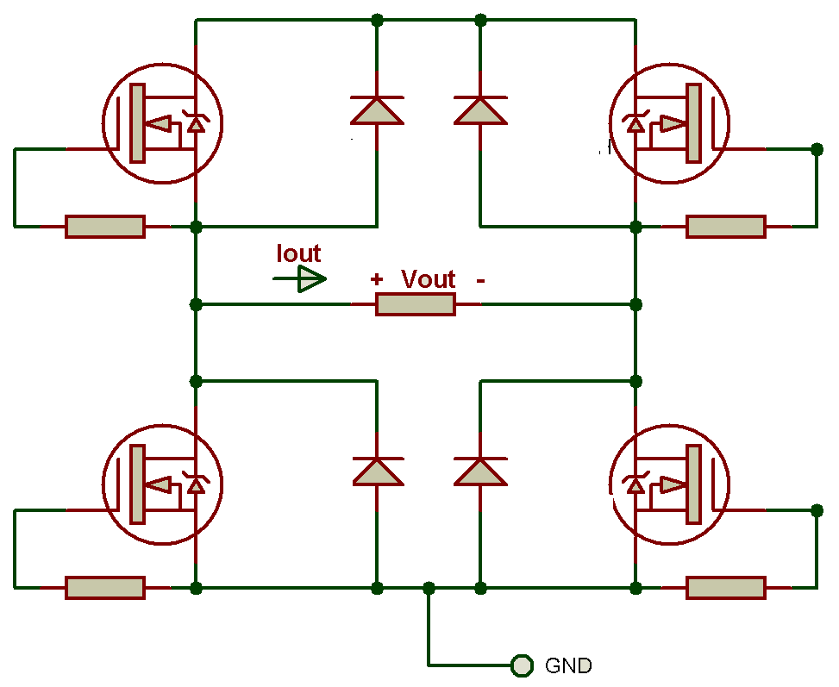
Puente H
Para el análisis del Puente H se vio en la necesidad de trabajar con el conjunto balastro-lámpara, debido a que es necesario determinar la potencia neta en la lámpara, así como el de obtener el valor de la resistencia que se colocara en serie con la lámpara la misma que facilitar su encendido.

Slide 67
Puente H
Frecuencia [kHz] | Ciclo de Trabajo [%] | Resistencia de 30 [Ohm] |  | Resistencia de 20 [Ohm]
 |  | Potencia[W] | Potencia Lámpara [W] | Potencia [W] | Potencia Lámpara [W]
117.00 | 52.00 | 134.67 | 114.57 | 134.67 | 121.27
117.00 | 52.40 | 148.92 | 127.02 | 148.92 | 134.32
117.00 | 52.80 | 159.39 | 136.29 | 159.39 | 143.99
117.00 | 53.20 | 170.10 | 145.80 | 170.10 | 153.90
117.00 | 53.60 | 181.05 | 155.55 | 181.05 | 164.05
117.00 | 54.00 | 190.08 | 163.68 | 190.08 | 172.48
117.00 | 54.40 | 197.10 | 170.10 | 197.10 | 179.10
117.00 | 54.80 | 204.24 | 176.64 | 204.24 | 185.84
117.00 | 55.20 | 209.71 | 181.51 | 209.71 | 190.91
117.00 | 55.60 | 219.80 | 190.70 | 219.80 | 200.40
117.00 | 56.00 | 232.70 | 202.40 | 232.70 | 212.50
117.00 | 56.40 | 238.58 | 207.97 | 238.58 | 218.18
117.00 | 56.80 | 246.38 | 215.17 | 246.38 | 225.58
117.00 | 57.20 | 251.90 | 220.39 | 251.90 | 230.90
117.00 | 57.60 | 259.90 | 227.80 | 259.90 | 238.50

Slide 68
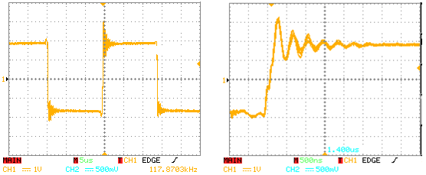
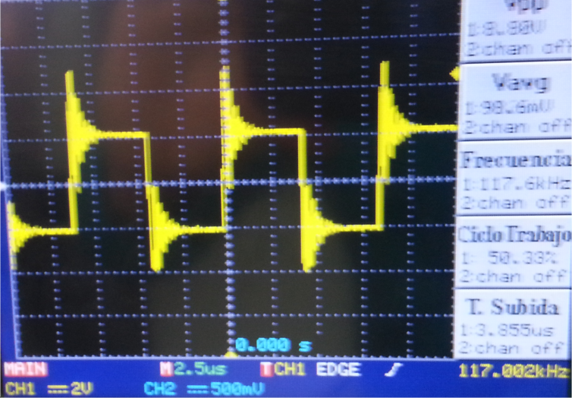
Ondas del Balastro
Salida del Balasto
En la señal de salida se nota como la acción proporcional de controlador Fuzzy hace que presente una respuesta oscilante amortiguada. No solo en la parte positiva sino también en la parte negativa de la señal. Una de las características es que las oscilaciones van decreciendo en un 25% con respecto a la anterior, pero el error en estado estacionario no es cero su valor está entre el 2% y el 5% de su valor final.

Slide 69
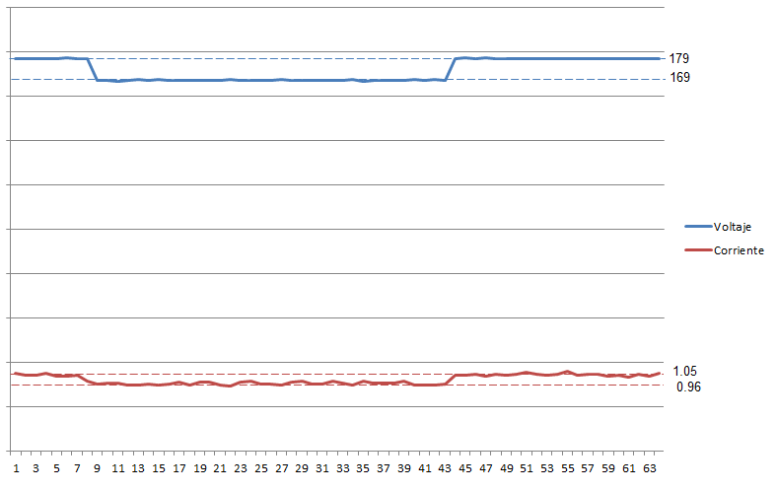
Ondas del Balastro
Conversor Buck-Boost Sin Señal de Control
Notamos que el conversor al ser sometido a perturbaciones de voltaje, la corriente tiende a seguir dichas perturbaciones, es decir, que si el voltaje de alimentación aumenta, la corriente también lo hace.
Esto se debe a que el valor del ciclo de trabajo es fijo y no compensa dichas perturbaciones, que para este caso elevan tanto el voltaje como la corriente de salida, permitiendo que la lámpara sufra de resonancias acústicas que se traducen en parpadeos de la misma.

Slide 70
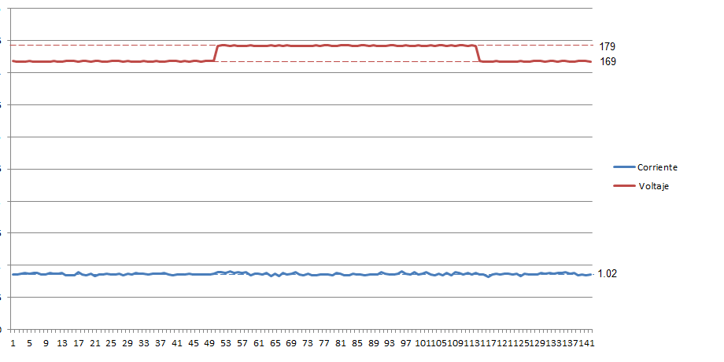
Ondas del Balastro
Conversor Buck-Boost Con Señal de Control
El conversor al ser sometido a una perturbación de voltaje, está ya no se ven reflejada en la corriente de salida. Esto se debe a que el valor del ciclo de trabajo ya no es fijo sino que este busca compensar dicha perturbación, ya sea aumentando o reduciendo su valor.

Slide 71
Conclusiones y Recomendaciones

Slide 72
Conclusiones:
Al aplicar la señal de control al Buck-Boost se logró mantener la corriente en un valor deseado que es de 1 A. Para ello se decidió emplear un control proporcional Fuzzy ya que este disminuía en gran medida que la lámpara se vea afectada por la resonancia acústica acosta de tener un ess de 2% el cual es aceptable. Las otras técnicas de control disminuían el ess pero volvían a la lámpara muy susceptible a la resonancia acústica lo cual afectaba a la estabilidad del plasma, haciendo que la lámpara parpadee.
El controlador actúa de manera totalmente predecible y además es posible conocer el estado del sistema en cualquier momento, esto se debe a las definiciones utilizadas en las bases de conocimiento y en las funciones de pertenencia.
El controlador difuso implementado ha sido una alternativa robusta y flexible de control para el conjunto balastro-lámpara ya que esta permite una fácil adaptación a nuevos problemas, ahorrando tiempo de desarrollo del mismo.

Slide 73
Recomendaciones:
Para el caso del controlador se recomienda para futuros proyectos utilizar un DSPIC30f2020 este micro controlador es especializado para el control de conversores.
Se recomienda que al momento de diseñar el controlador Fuzzy se cambien los bordes de las funciones de pertenencia para ver cómo esta variación afecta al control y como este puede mejorar o empeorar al controlador.
Al momento de energizar el circuito de control y el circuito de potencia se deben utilizar fuentes independientes al no hacerlo la etapa de potencia induce ruido hacia la de control dificultando el funcionamiento del balastro.
Para pruebas y experimentación se deben utilizar capacitores mayores o iguales a 400 voltios para evitar destrucción de los mismos, esto se aplicó al momento de realizar variaciones en la alimentación para probar el controlador.

